Slide 2
Trabajo multisectorial y multi-actor en temas a favor de la nutrición
Francisca Gómez Cisterna, Secretariado del Movimiento SUN
Alexandra Newlands, Red de la Sociedad Civil SUN

Slide 3
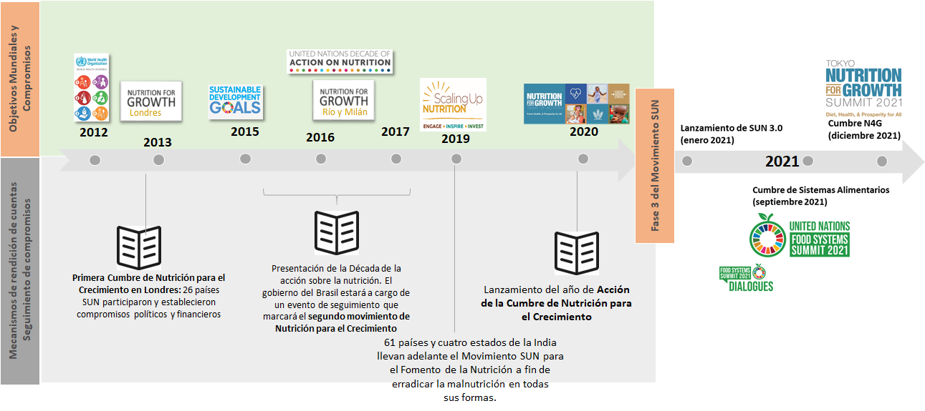
Año de Acción de la Nutrición y tercera fase del Movimiento SUN

Slide 4
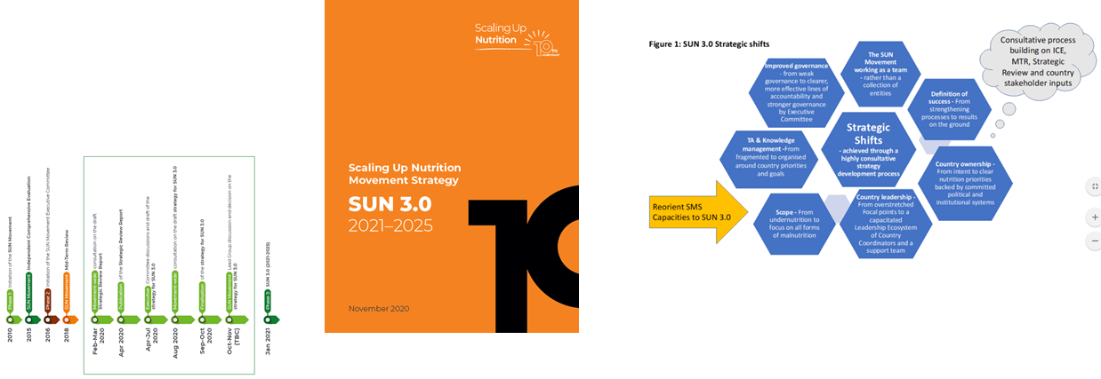
Lanzamiento de la fase 3.0 del Movimiento SUN

Slide 5
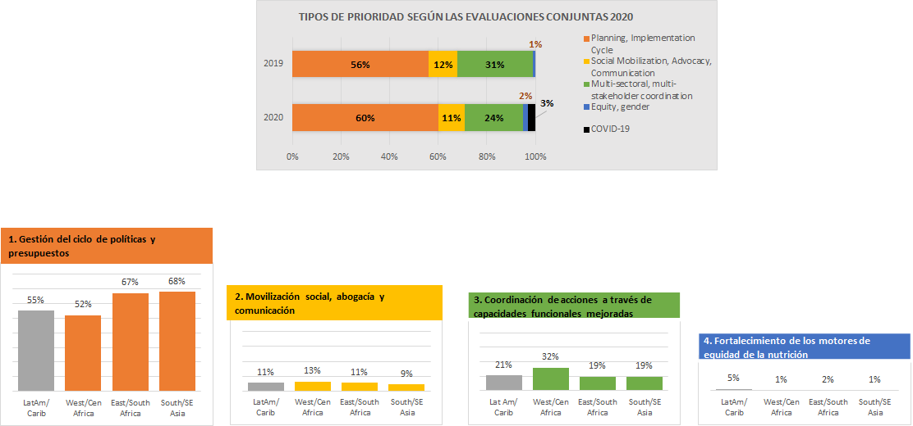
Análisis preliminar de las Evaluaciones Conjuntas 2020

Slide 6
SUN 3.0 Compromisos de la Red de la Sociedad Civil
Hacer que todas las partes interesadas rindan cuentas, incluidas sus propias organizaciones miembros, de los compromisos y acciones a nivel mundial, regional y nacional, en apoyo de las prioridades de los países.
Mejorar la capacidad de las organizaciones nacionales y locales de la sociedad civil a través de un apoyo técnico a las Alianzas de la Sociedad Civil.
Fortalecer las redes y la colaboración regional para garantizar la asistencia y el aprendizaje entre los países, la financiación, la coordinación así como el apoyo lingüístico adecuado a las Alianzas de la Sociedad Civil.
Apoyar a las Alianzas de la sociedad civil a ampliar su membresía para abarcar todas las perspectivas comunitarias.
Impulsar las competencias en incidencia política de la red, llevando las perspectivas de las organizaciones comunitarias a los tomadores de decisiones nacionales y mundiales; dando prioridad a los grupos vulnerables; y apoyando el desarrollo del programa de los Jóvenes Líderes de la Nutrición.
Apoyar a los miembros de las organizaciones de la sociedad civil como implementadores de programas.

Slide 7
Objetivos estratégicos SUN RSC 3.0 (Borrador)
OBJETIVO ESTRATÉGICO 1: ESPACIO DE LA SOCIEDAD CIVIL Garantizar que todos los miembros de la Red de la Sociedad Civil, especialmente los más marginados, estén empoderados para contribuir de manera significativa y ser escuchados en las estructuras y foros mundiales de SUN.
OBJETIVO ESTRATÉGICO 2: GOBIERNO Y RESPONSABILIDAD Consagrar sistemas inclusivos y consultivos de gobernanza y rendición de cuentas a nivel mundial, regional y nacional.
OBJETIVO ESTRATÉGICO 3: SOSTENIBILIDAD DE LA RED Impulsar la sostenibilidad en toda la RSC proporcionando a las estructuras de la red las habilidades y los recursos que necesitan para cumplir con sus planes de trabajo y abordar los desafíos que enfrentan.
OBJETIVO ESTRATÉGICO 4: PROMOCIÓN Y PROGRAMACIÓN BASADA EN PRUEBAS Abogar por el desarrollo, la financiación y la implementación de planes nacionales de nutrición multisectoriales y basados ​​en evidencias, y apoyar a los miembros para ampliar la programación eficaz de acuerdo con esos planes
OBJETIVO ESTRATÉGICO 5: COMUNICACIONES Y LIDERAZGO DE PENSAMIENTO Construir comunicaciones internas y externas creíbles e influyentes e impulsar el liderazgo de opinión en toda la red

Slide 8
Estrategia RSC SUN 3.0 : Proximas etapas
Etapa 1: Elaboración de la estrategia (diciembre-enero)
Etapa 2: Consulta sobre los objetivos estratégicos (2-19 de enero)
  Compartir su retroalimentación sobre Objetivos Estratégicos antes del 19/01
Etapa 3: Consulta y desarrollo de la Teoría del Cambio (enero-12 de febrero)
  4 de febrero: Consulta sobre la Teoría del Cambio con el grupo MEAL
Etapa 4: Consulta sobre la estrategia (15/02 - 12/03)
  Compartir su retroalimentación sobre la Estratégia antes del 12/03
Etapa 5: Redacción, Traducción y Comunicación (marzo-abril)
  Compartir la Estrategia con sus ASC y redes respectivas desde abril

Slide 9
Discusión:
¿Cómo ven las discusiones y las hojas de ruta desarrollada en la sección anterior reflexionadas/priorizadas en estos objetivos?
¿Cómo se podría seguir fortaleciendo el trabajo multisector-multiactor desde una perspectiva regional?
Pensemos en términos de OPORTUNIDADES Y APOYO
Notes:
Cecilia

